Slide 1
КОНКУРС
РЕЧЬ
ОПЫТ
СЕМЬЯ
СУХОМЛИНСКИЙ
ЕРШОВ
НАУКА
САМОАНАЛИЗ

Slide 2
«Кроссенс»
как прием развития у учащихся метапредметных умений на уроках истории

Slide 3
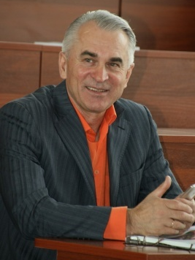
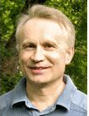
Авторы технологии
Владимир Николаевич Бусленко
философ и художник,
Доктор технических наук
Сергей Николаевич Федин
писатель, педагог,
математик
Кроссенс впервые опубликован в 2002 году в журнале "Наука и жизнь"

Slide 4
1 | Модель построения кроссенса 2 | 3
4 | 5 | 6
7 | 8 | 9

Slide 5
Как составить кроссенс?
1. определить тематику, общую идею;
2. выделить 9 элементов, имеющих отношение к эпохе, идее, теме;
3. найти связь между элементами, определить последовательность;
4. выделить элементы, имеющие 3 и более связей (крест, основа);
5. сконцентрировать смысл в одном элементе (5й квадрат);
6. выделить отличительные черты, особенности каждого элемента;
7. поиск и подбор изображений, иллюстрирующих элементы;
8. заменить прямые образы и ассоциаций косвенными, символическими;
9. выход на новый уровень (переход к более сложным заданиям).
Для облегчения процесса создания кроссенса имеет смысл сначала заполнить словами каждый квадрат, а потом заменить их образами.

Slide 6
Применение кроссенса на уроках
Проверка домашнего задания
Выполняет функцию опорной, образной схемы
Формулировка темы урока, постановка цели урока
Найти связь между изображениями, определить тему урока
Раскрытие информационного блока, поиск проблемы
Виды, причины, черты, последствия, чего-либо в образах и символах
Обобщение материала, закрепление
Из изображений, которые появились в ходе урока на разных этапах
Организация групповой работы
Составление кроссенса на заданную тему из предложенных изображений

Slide 7
Плюсы и минусы методики
«+» | «-»
Быстрое и образное рассмотрение больших по объему тем Развитие метапредметных компетенций Соответствие ФГОС последнего поколения Интерес учащихся | Долгая и объемная предварительная подготовка Подразумевает хорошее владение материалом учащихся Может занять гораздо больше времени, чем запланировано

Slide 8
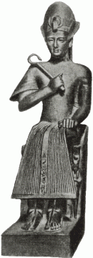
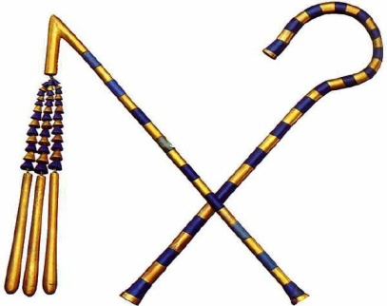
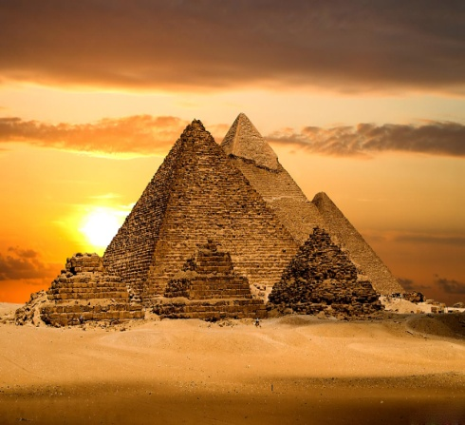
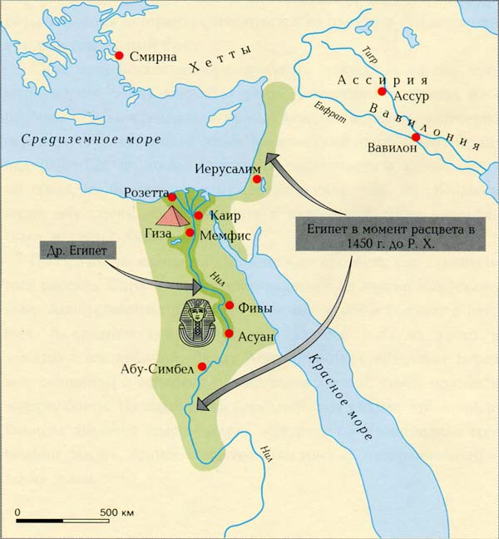
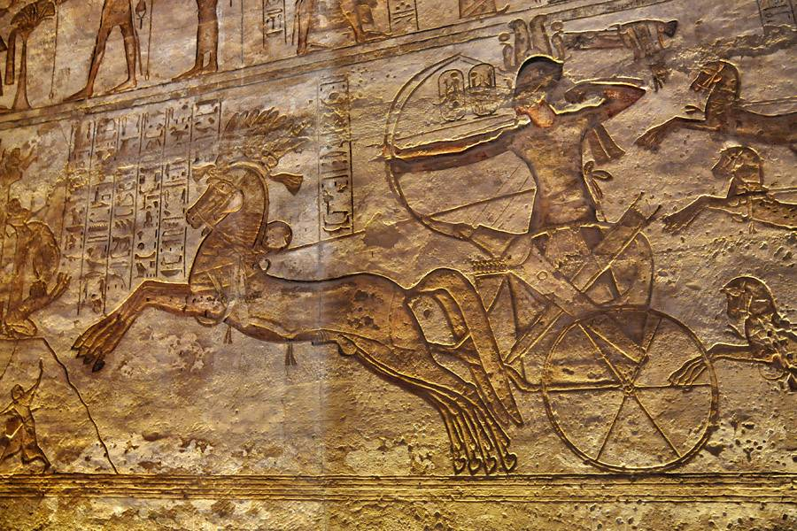
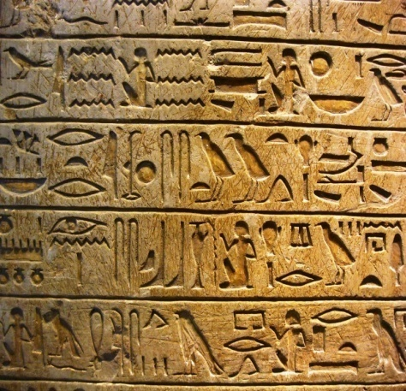
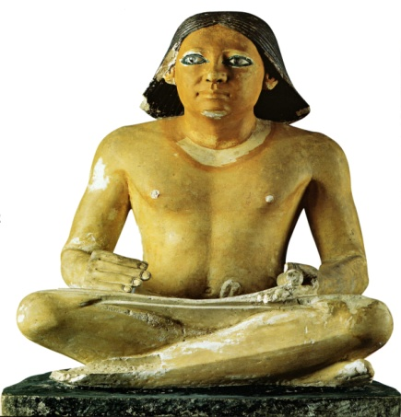
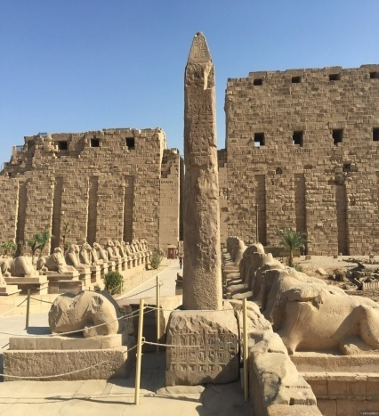
Древний Египет

Slide 9
Задание:
Определить тему кроссенса;
Найди смысловые связи между предложенными иллюстрациями;
Расположить иллюстрации в правильной смысловой последовательности на поле кроссенса;
Представить свою работу, указав взаимосвязи центральной иллюстрации (№5) по кресту и взаимосвязи между иллюстрациями по периметру.

Slide 10
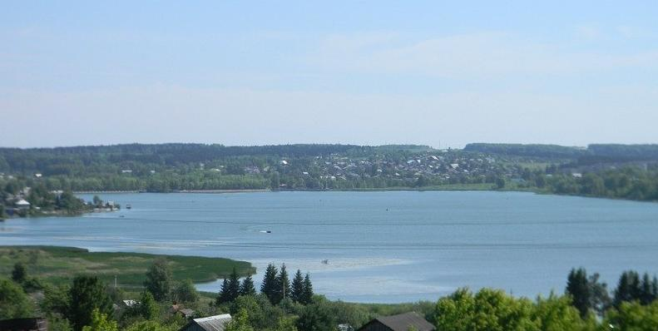
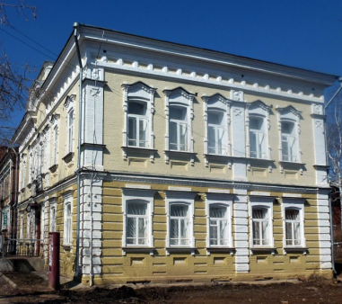
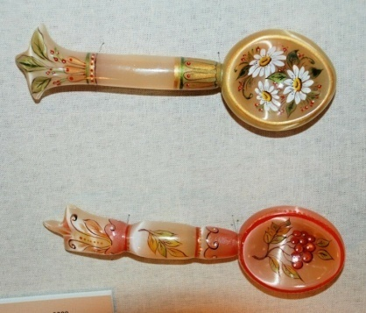
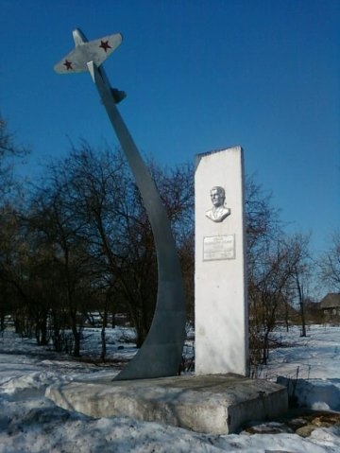
 | Мария Артемьевна Строгонова 1756
 | «Зеленая вода»
70
город Нытва

Slide 11
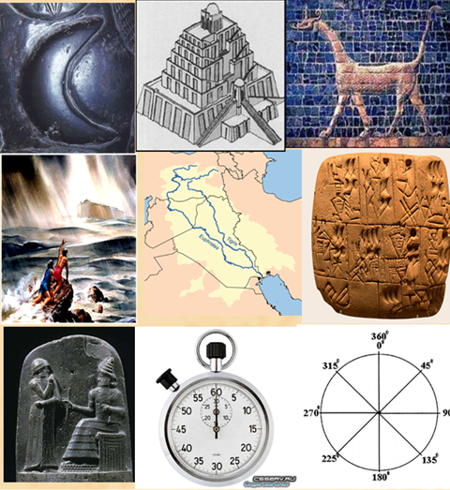

Slide 12
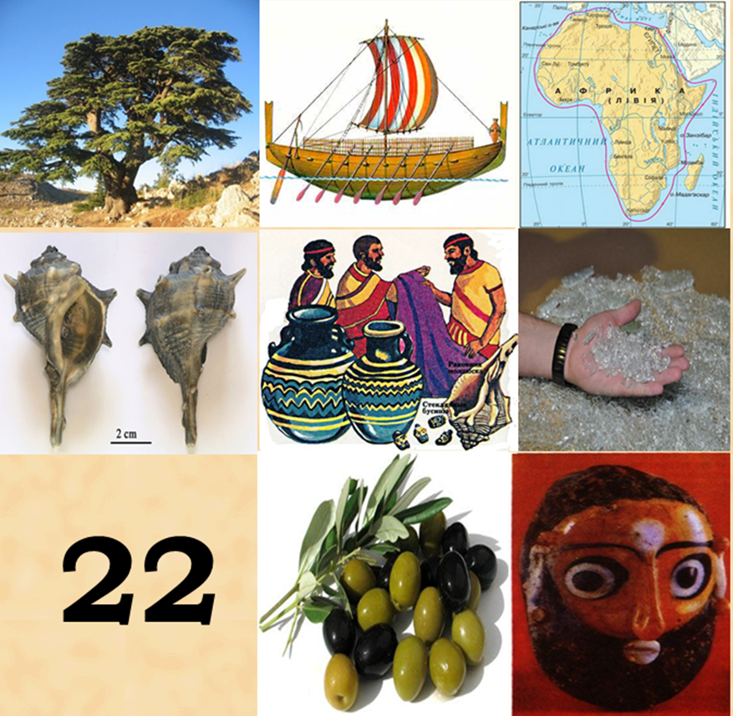

Slide 13
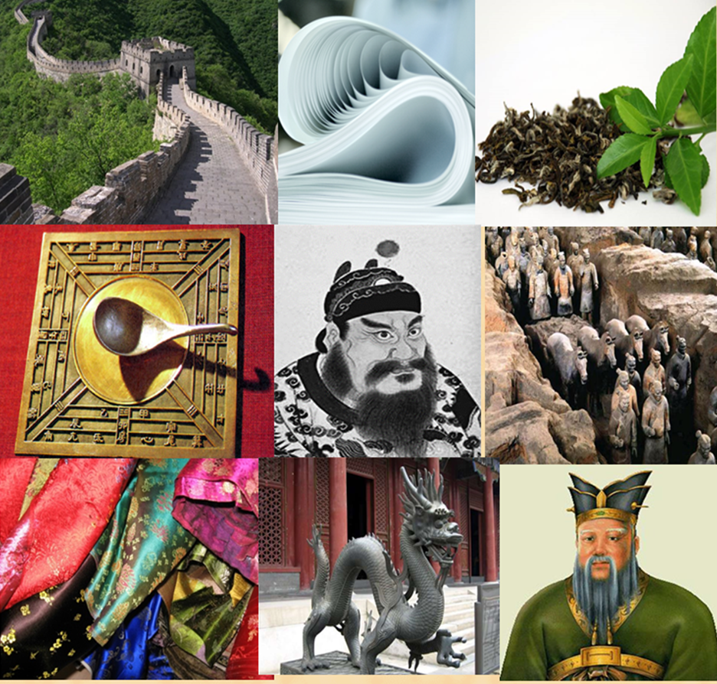

Slide 14
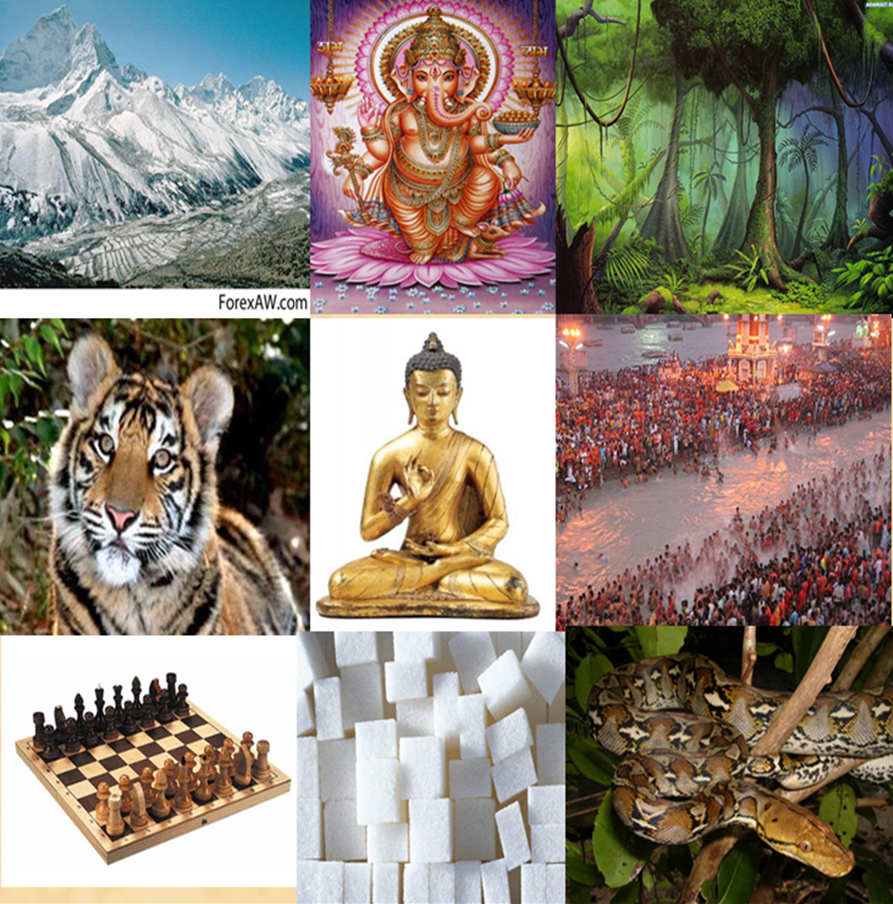

Slide 15
Кроссенс -
это отличное упражнение для развития логического и творческого мышления, головоломка нового поколения, соединяющая в себе лучшие качества сразу нескольких интеллектуальных развлечений.

